Slide 1


Slide 2
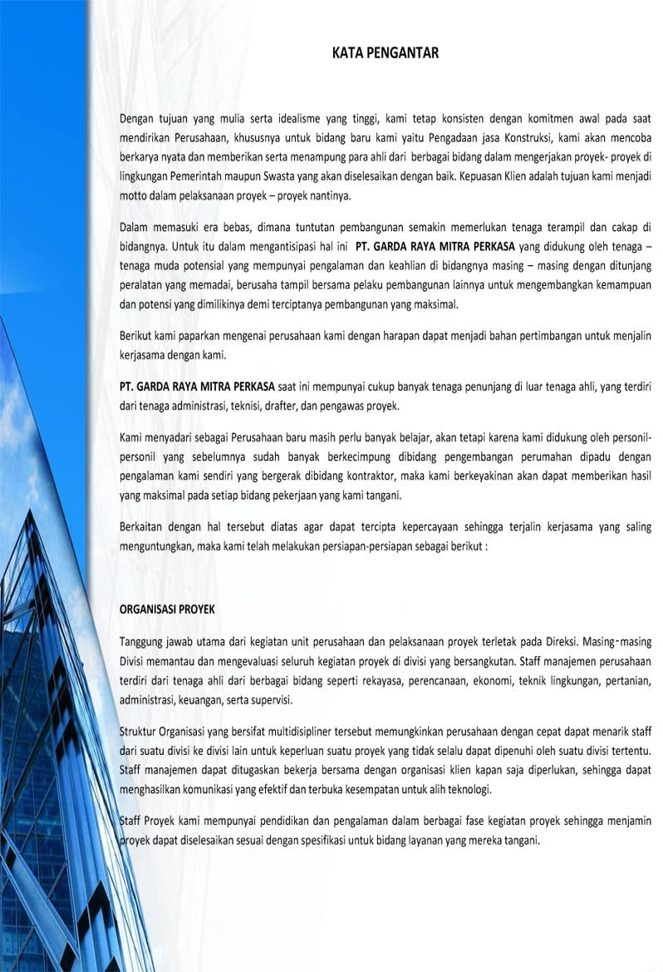

Slide 3


Slide 4
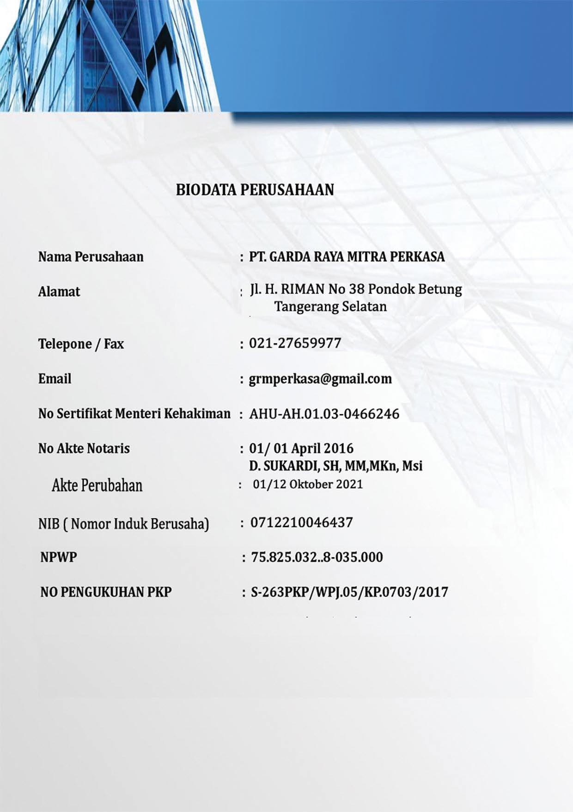

Slide 5
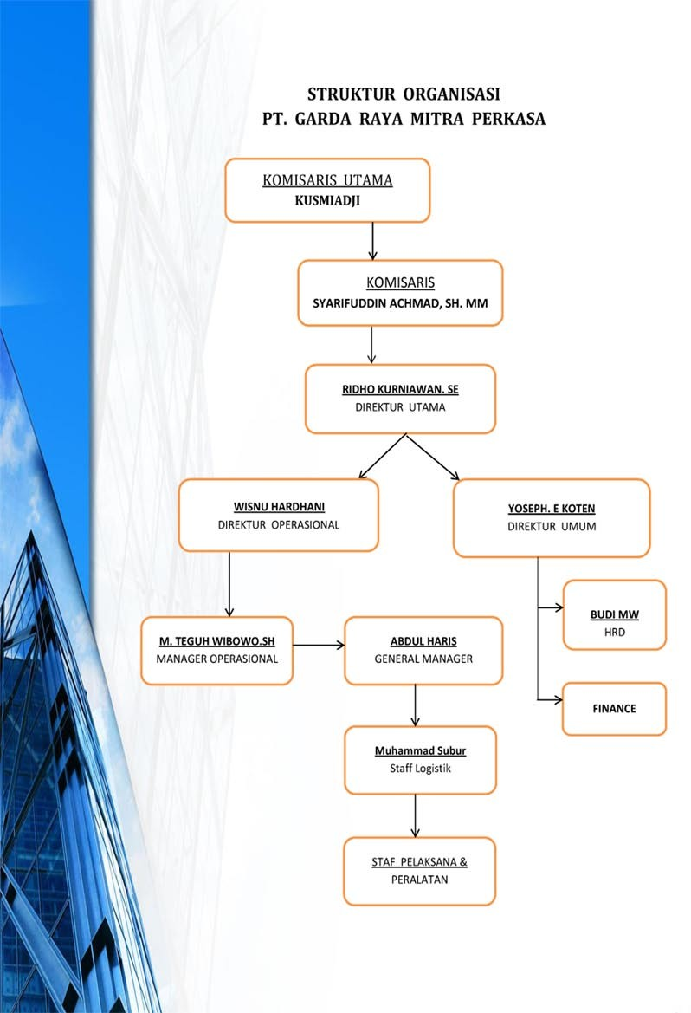

Slide 6
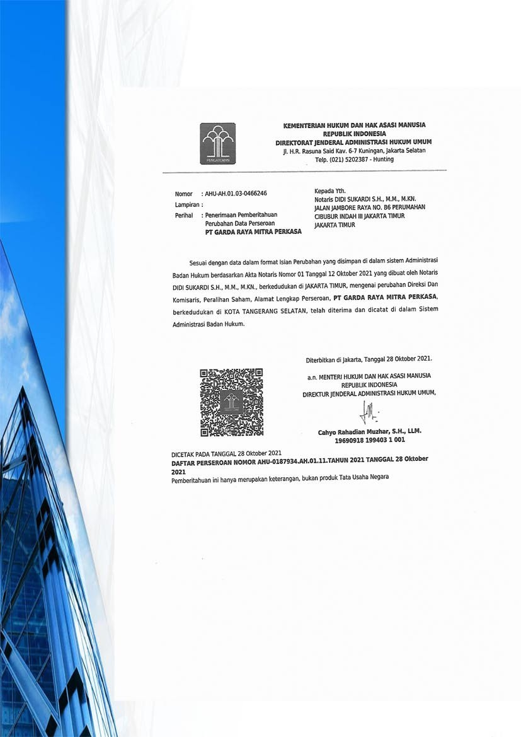

Slide 7
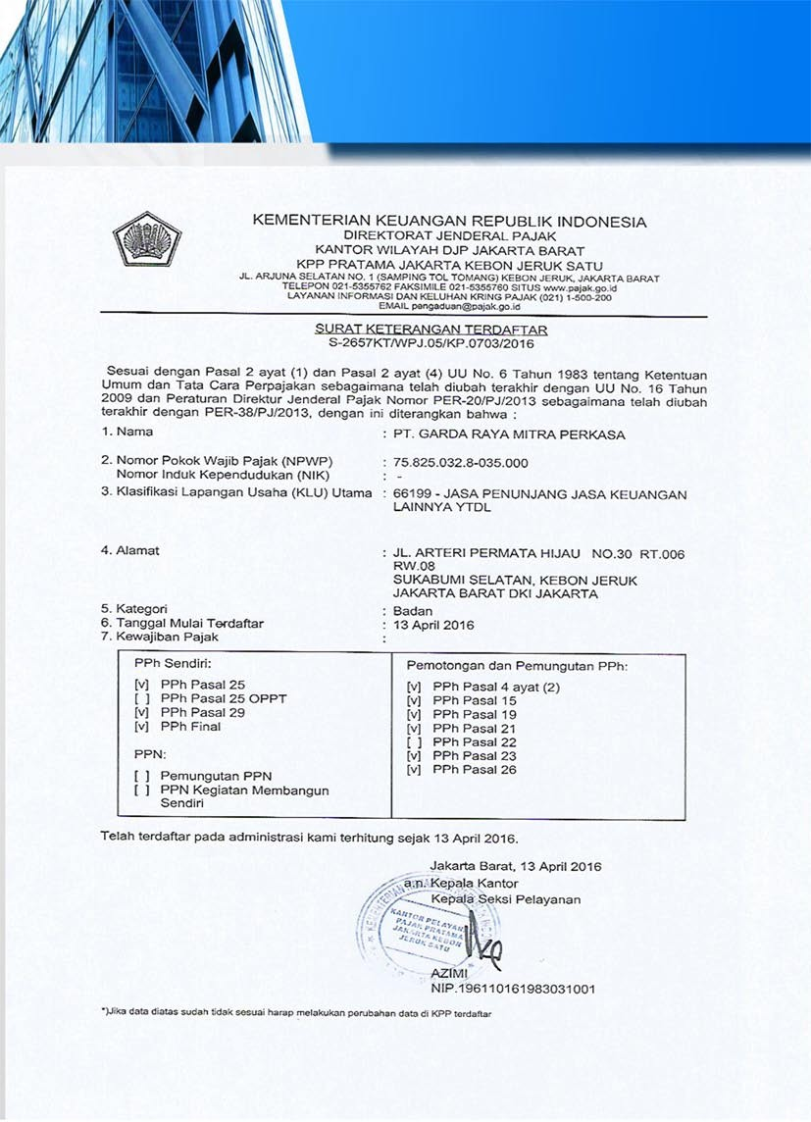

Slide 8



PEMERINTAH REPUBLIK INDONESIA
PERIZINAN BERUSAHA BERBASIS RISIKO NOMOR INDUK BERUSAHA: 0712210046437
Berdasarkan Undang-Undang Nomor 11 Tahun 2020 tentang Cipta Kerja, Pemerintah Republik Indonesia menerbitkan Nomor Induk Berusaha (NIB) kepada:
Nama Pelaku Usaha
Alamat Kantor
: PT GARDA RAYA MITRA PERKASA
: Jalan Haji Riman Nomor 38, , Kota Tangerang Selatan, Provinsi Banten, Kode Pos: 15221
: 02127659977
: grmperkasa@gmail.com
: PMDN
: Lihat Lampiran
No. Telepon Email
Status Penanaman Modal
Kode Klasifikasi Baku Lapangan Usaha Indonesia (KBLI)
NIB ini berlaku di seluruh wilayah Republik Indonesia selama menjalankan kegiatan usaha dan berlaku sebagai hak akses kepabeanan, pendaftaran kepesertaan jaminan sosial kesehatan dan jaminan sosial ketenagakerjaan, serta bukti pemenuhan laporan pertama Wajib Lapor Ketenagakerjaan di Perusahaan (WLKP).
Pelaku Usaha dengan NIB tersebut di atas dapat melaksanakan kegiatan berusaha sebagaimana terlampir dengan tetap memperhatikan ketentuan peraturan perundang-undangan.
Diterbitkan di Jakarta, tanggal: 7 Desember 2021 Perubahan ke-33, tanggal: 7 Desember 2021
Menteri Investasi/
Kepala Badan Koordinasi Penanaman Modal,
Ditandatangani secara elektronik
Dicetak tanggal: 7 Desember 2021
Dokumen ini diterbitkan sistem OSS berdasarkan data dari Pelaku Usaha, tersimpan dalam sistem OSS, yang menjadi tanggung jawab Pelaku Usaha.
Dalam hal terjadi kekeliruan isi dokumen ini akan dilakukan perbaikan sebagaimana mestinya.
Dokumen ini telah ditandatangani secara elektronik menggunakan sertifikat elektronik yang diterbitkan oleh BSrE-BSSN.
Data lengkap Perizinan Berusaha dapat diperoleh melalui sistem OSS menggunakan hak akses.

Slide 9
PEMERINTAH REPUBLIK INDONESIA
PERIZINAN BERUSAHA BERBASIS RISIKO LAMPIRAN
NOMOR INDUK BERUSAHA: 0712210046437
Lampiran berikut ini memuat daftar bidang usaha untuk:
No. | Kode KBLI | Judul KBLI | Lokasi Usaha | Klasifikasi Risiko | Perizinan Berusaha
 |  |  |  |  | Jenis | Legalitas
1 | 46599 | Perdagangan Besar Mesin, Peralatan Dan Perlengkapan Lainnya | Jl H RIMAN No. 38, Kel. Pondok Betung, Kec. Pondok Aren, Kota Tangerang Selatan, Provinsi Banten Kode Pos: 15221 | Rendah | NIB | Untuk persiapan, operasional, dan/atau komersial kegiatan usaha
2 | 68200 | Real Estat Atas Dasar Balas Jasa (Fee) Atau Kontrak | Jl H RIMAN No. 38, Kel. Pondok Betung, Kec. Pondok Aren, Kota Tangerang Selatan, Provinsi Banten Kode Pos: 15221 | Rendah | NIB | Untuk persiapan, operasional, dan/atau komersial kegiatan usaha
3 | 46422 | Perdagangan Besar Barang Percetakan Dan Penerbitan Dalam Berbagai Bentuk | Jl H RIMAN No. 38, Kel. Pondok Betung, Kec. Pondok Aren, Kota Tangerang Selatan, Provinsi Banten Kode Pos: 15221 | Rendah | NIB | Untuk persiapan, operasional, dan/atau komersial kegiatan usaha
4 | 43221 | Instalasi Saluran Air (Plambing) | Jl H RIMAN No. 38, Kel. Pondok Betung, Kec. Pondok Aren, Kota Tangerang Selatan, Provinsi Banten Kode Pos: 15221 | Menengah Tinggi | NIB | Untuk persiapan kegiatan usaha
 |  |  |  |  | Sertifikat Standar belum terverifikasi | Untuk persiapan kegiatan usaha
 |  |  |  |  | Sertifikat Standar telah terverifikasi | Untuk operasional dan/atau komersial kegiatan usaha
5 | 43303 | Pengecatan | Jl H RIMAN No. 38, Kel. Pondok Betung, Kec. Pondok Aren, Kota Tangerang Selatan, Provinsi Banten Kode Pos: 15221 | Menengah Tinggi | NIB | Untuk persiapan kegiatan usaha
 |  |  |  |  | Sertifikat Standar belum terverifikasi | Untuk persiapan kegiatan usaha
 |  |  |  |  | Sertifikat Standar telah terverifikasi | Untuk operasional dan/atau komersial kegiatan usaha
6 | 42919 | Konstruksi Bangunan Sipil Lainnya Ytdl | Jl H RIMAN No. 38, Kel. Pondok Betung, Kec. Pondok Aren, Kota Tangerang Selatan, Provinsi Banten Kode Pos: 15221 | Menengah Tinggi | NIB | Untuk persiapan kegiatan usaha
 |  |  |  |  | Sertifikat Standar belum terverifikasi | Untuk persiapan kegiatan usaha
 |  |  |  |  | Sertifikat Standar telah terverifikasi | Untuk operasional dan/atau komersial kegiatan usaha
Dokumen ini diterbitkan sistem OSS berdasarkan data dari Pelaku Usaha, tersimpan dalam sistem OSS, yang menjadi tanggung jawab Pelaku Usaha.
Dalam hal terjadi kekeliruan isi dokumen ini akan dilakukan perbaikan sebagaimana mestinya.
Dokumen ini telah ditandatangani secara elektronik menggunakan sertifikat elektronik yang diterbitkan oleh BSrE-BSSN.
Data lengkap Perizinan Berusaha dapat diperoleh melalui sistem OSS menggunakan hak akses.

Slide 10
7 | 43304 | Dekorasi Interior | Jl H RIMAN No. 38, Kel. Pondok Betung, Kec. Pondok Aren, Kota Tangerang Selatan, Provinsi Banten Kode Pos: 15221 | Menengah Tinggi | NIB | Untuk persiapan kegiatan usaha
 |  |  |  |  | Sertifikat Standar belum terverifikasi | Untuk persiapan kegiatan usaha
 |  |  |  |  | Sertifikat Standar telah terverifikasi | Untuk operasional dan/atau komersial kegiatan usaha
8 | 43305 | Dekorasi Eksterior | Jl H RIMAN No. 38, Kel. Pondok Betung, Kec. Pondok Aren, Kota Tangerang Selatan, Provinsi Banten Kode Pos: 15221 | Menengah Tinggi | NIB | Untuk persiapan kegiatan usaha
 |  |  |  |  | Sertifikat Standar belum terverifikasi | Untuk persiapan kegiatan usaha
 |  |  |  |  | Sertifikat Standar telah terverifikasi | Untuk operasional dan/atau komersial kegiatan usaha
9 | 43301 | Pengerjaan Pemasangan Kaca Dan Alumunium | Jl H RIMAN No. 38, Kel. Pondok Betung, Kec. Pondok Aren, Kota Tangerang Selatan, Provinsi Banten Kode Pos: 15221 | Menengah Tinggi | NIB | Untuk persiapan kegiatan usaha
 |  |  |  |  | Sertifikat Standar belum terverifikasi | Untuk persiapan kegiatan usaha
 |  |  |  |  | Sertifikat Standar telah terverifikasi | Untuk operasional dan/atau komersial kegiatan usaha
10 | 43110 | Pembongkaran | Jl H RIMAN No. 38, Kel. Pondok Betung, Kec. Pondok Aren, Kota Tangerang Selatan, Provinsi Banten Kode Pos: 15221 | Menengah Tinggi | NIB | Untuk persiapan kegiatan usaha
 |  |  |  |  | Sertifikat Standar belum terverifikasi | Untuk persiapan kegiatan usaha
 |  |  |  |  | Sertifikat Standar telah terverifikasi | Untuk operasional dan/atau komersial kegiatan usaha
11 | 43302 | Pengerjaan Lantai, Dinding, Peralatan Saniter Dan Plafon | Jl H RIMAN No. 38, Kel. Pondok Betung, Kec. Pondok Aren, Kota Tangerang Selatan, Provinsi Banten Kode Pos: 15221 | Menengah Tinggi | NIB | Untuk persiapan kegiatan usaha
 |  |  |  |  | Sertifikat Standar belum terverifikasi | Untuk persiapan kegiatan usaha
 |  |  |  |  | Sertifikat Standar telah terverifikasi | Untuk operasional dan/atau komersial kegiatan usaha
12 | 43291 | Instalasi Mekanikal | Jl H RIMAN No. 38, Kel. Pondok Betung, Kec. Pondok Aren, Kota Tangerang Selatan, Provinsi Banten Kode Pos: 15221 | Menengah Tinggi | NIB | Untuk persiapan kegiatan usaha
 |  |  |  |  | Sertifikat Standar belum terverifikasi | Untuk persiapan kegiatan usaha
 |  |  |  |  | Sertifikat Standar telah terverifikasi | Untuk operasional dan/atau komersial kegiatan usaha
13 | 43309 | Penyelesaian Konstruksi Bangunan Lainnya | Jl H RIMAN No. 38, Kel. Pondok Betung, Kec. Pondok Aren, Kota Tangerang Selatan, Provinsi Banten Kode Pos: 15221 | Menengah Tinggi | NIB | Untuk persiapan kegiatan usaha
 |  |  |  |  | Sertifikat Standar belum terverifikasi | Untuk persiapan kegiatan usaha
 |  |  |  |  | Sertifikat Standar | Untuk operasional dan/atau komersial
Dokumen ini diterbitkan sistem OSS berdasarkan data dari Pelaku Usaha, tersimpan dalam sistem OSS, yang menjadi tanggung jawab Pelaku Usaha.
Dalam hal terjadi kekeliruan isi dokumen ini akan dilakukan perbaikan sebagaimana mestinya.
Dokumen ini telah ditandatangani secara elektronik menggunakan sertifikat elektronik yang diterbitkan oleh BSrE-BSSN.
Data lengkap Perizinan Berusaha dapat diperoleh melalui sistem OSS menggunakan hak akses.

Slide 11
 |  |  |  |  | telah terverifikasi | kegiatan usaha
14 | 41011 | Konstruksi Gedung Hunian | Jl H RIMAN No. 38, Kel. Pondok Betung, Kec. Pondok Aren, Kota Tangerang Selatan, Provinsi Banten Kode Pos: 15221 | Menengah Tinggi | NIB | Untuk persiapan kegiatan usaha
 |  |  |  |  | Sertifikat Standar belum terverifikasi | Untuk persiapan kegiatan usaha
 |  |  |  |  | Sertifikat Standar telah terverifikasi | Untuk operasional dan/atau komersial kegiatan usaha
15 | 41012 | Konstruksi Gedung Perkantoran | Jl H RIMAN No. 38, Kel. Pondok Betung, Kec. Pondok Aren, Kota Tangerang Selatan, Provinsi Banten Kode Pos: 15221 | Menengah Tinggi | NIB | Untuk persiapan kegiatan usaha
 |  |  |  |  | Sertifikat Standar belum terverifikasi | Untuk persiapan kegiatan usaha
 |  |  |  |  | Sertifikat Standar telah terverifikasi | Untuk operasional dan/atau komersial kegiatan usaha
16 | 43224 | Instalasi Pendingin Dan Ventilasi Udara | Jl H RIMAN No. 38, Kel. Pondok Betung, Kec. Pondok Aren, Kota Tangerang Selatan, Provinsi Banten Kode Pos: 15221 | Menengah Tinggi | NIB | Untuk persiapan kegiatan usaha
 |  |  |  |  | Sertifikat Standar belum terverifikasi | Untuk persiapan kegiatan usaha
 |  |  |  |  | Sertifikat Standar telah terverifikasi | Untuk operasional dan/atau komersial kegiatan usaha
Dengan ketentuan bahwa NIB tersebut hanya berlaku untuk Kode dan Judul KBLI yang tercantum dalam lampiran ini.
Pelaku Usaha wajib memenuhi persyaratan dan/atau kewajiban sesuai Norma, Standar, Prosedur, dan Kriteria (NSPK) Kementerian/Lembaga (K/L).
Verifikasi dan/atau pengawasan pemenuhan persyaratan dan/atau kewajiban Pelaku Usaha dilakukan oleh Kementerian/Lembaga/Pemerintah Daerah terkait.
Lampiran ini merupakan bagian tidak terpisahkan dari dokumen NIB tersebut.
Dokumen ini diterbitkan sistem OSS berdasarkan data dari Pelaku Usaha, tersimpan dalam sistem OSS, yang menjadi tanggung jawab Pelaku Usaha.
Dalam hal terjadi kekeliruan isi dokumen ini akan dilakukan perbaikan sebagaimana mestinya.
Dokumen ini telah ditandatangani secara elektronik menggunakan sertifikat elektronik yang diterbitkan oleh BSrE-BSSN.
Data lengkap Perizinan Berusaha dapat diperoleh melalui sistem OSS menggunakan hak akses.

Slide 12
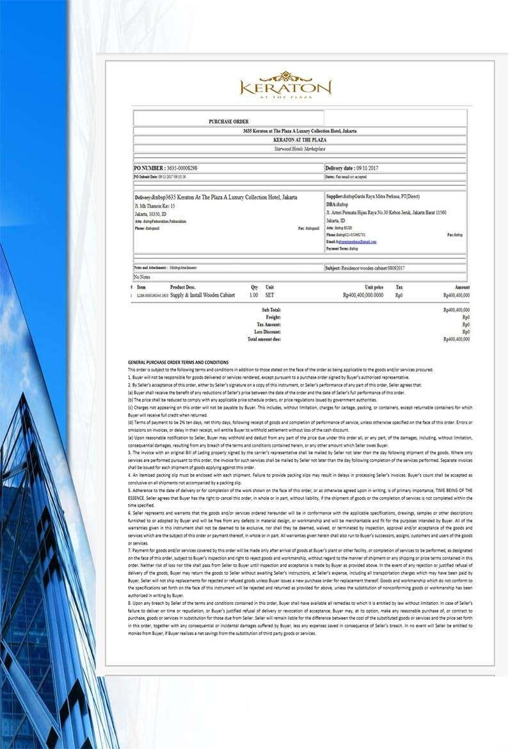

Slide 13
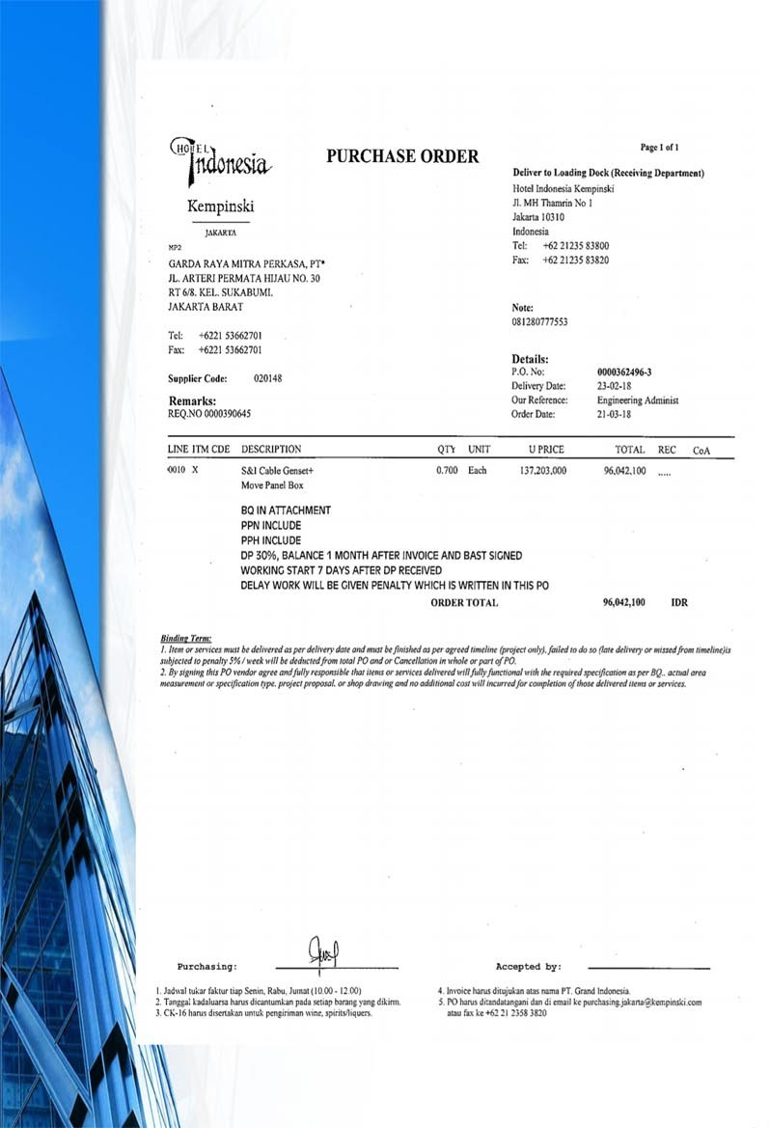

Slide 14
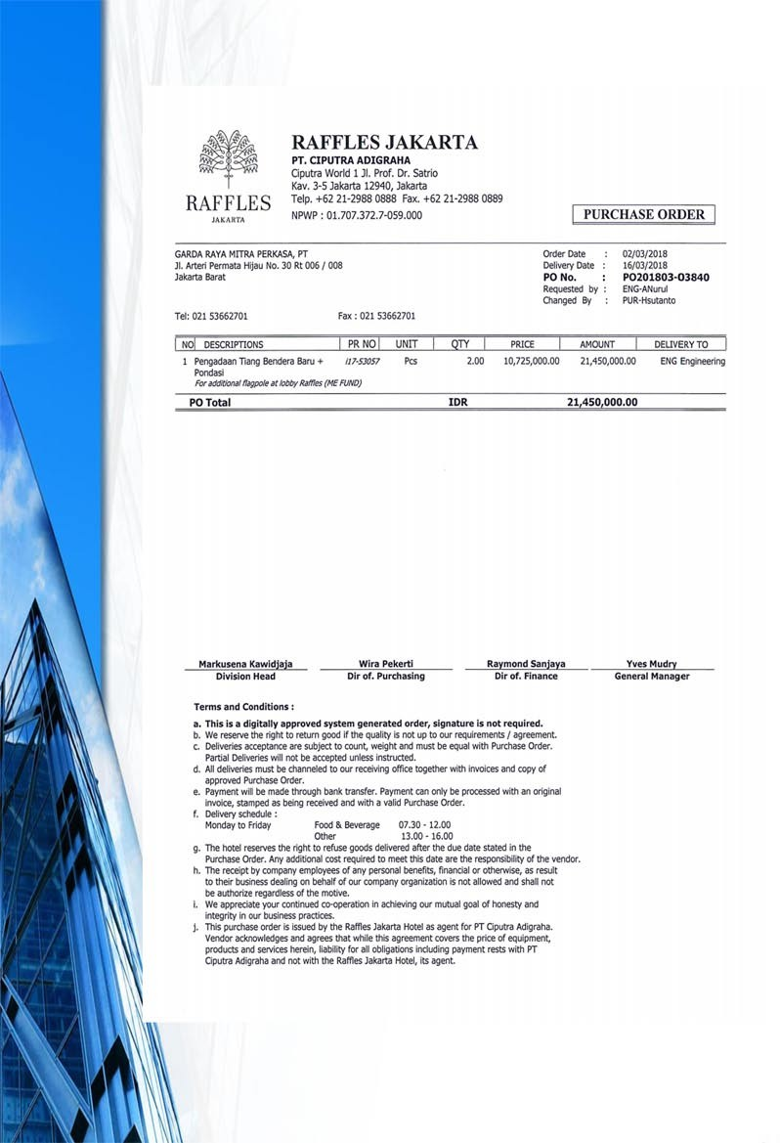

Slide 15


Slide 16
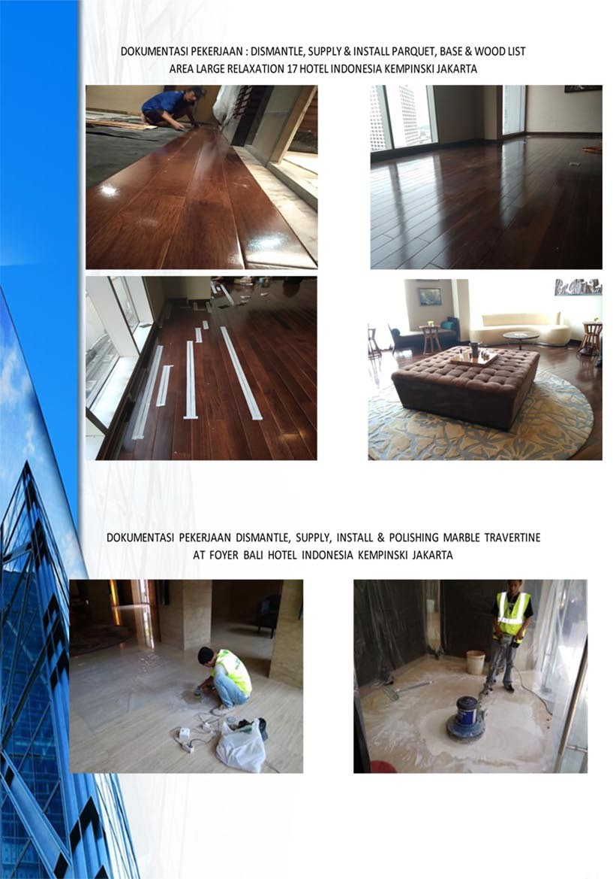

Slide 17
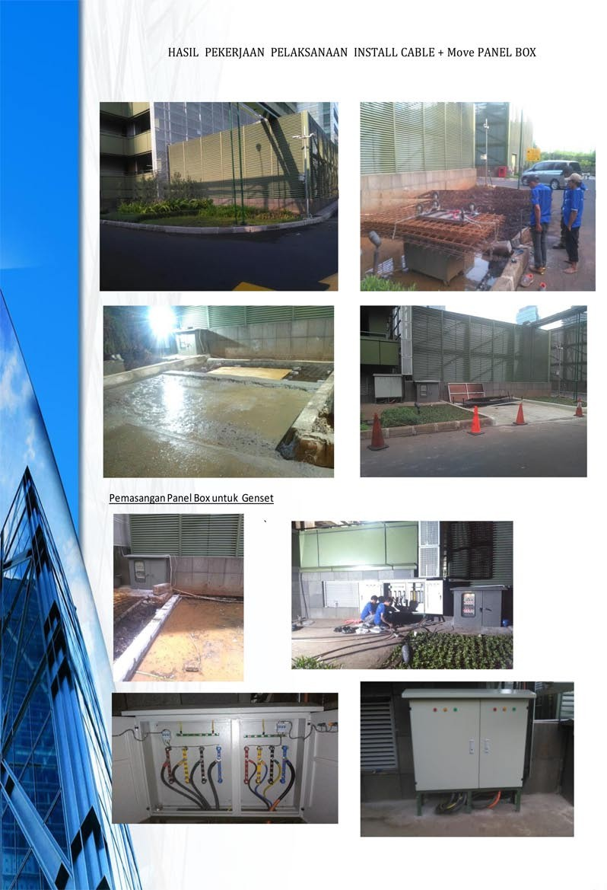

Slide 18
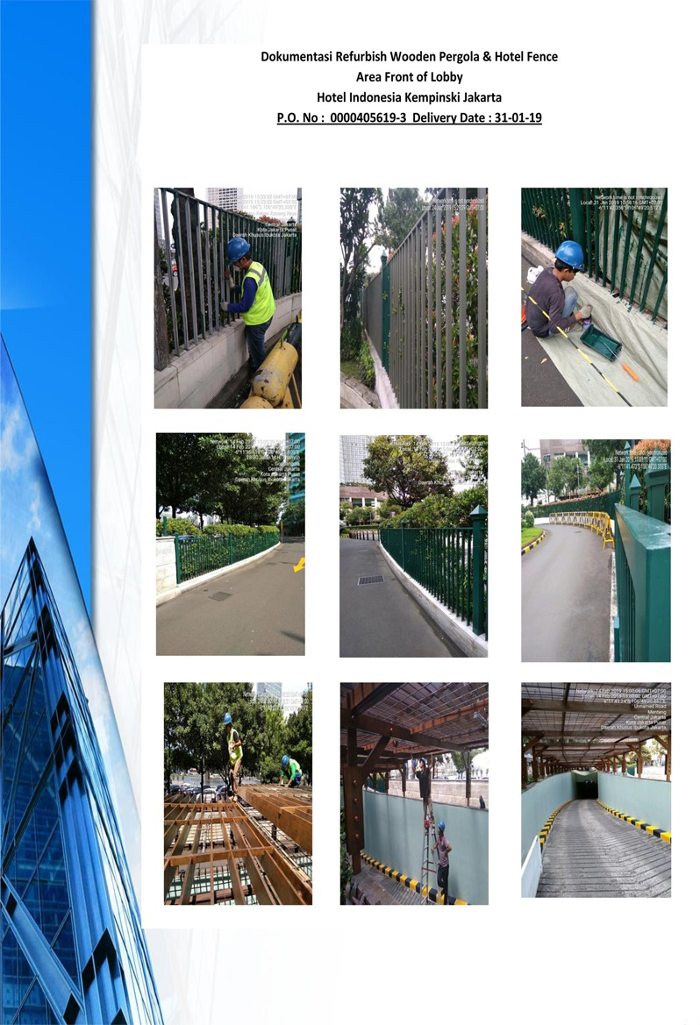

Slide 19
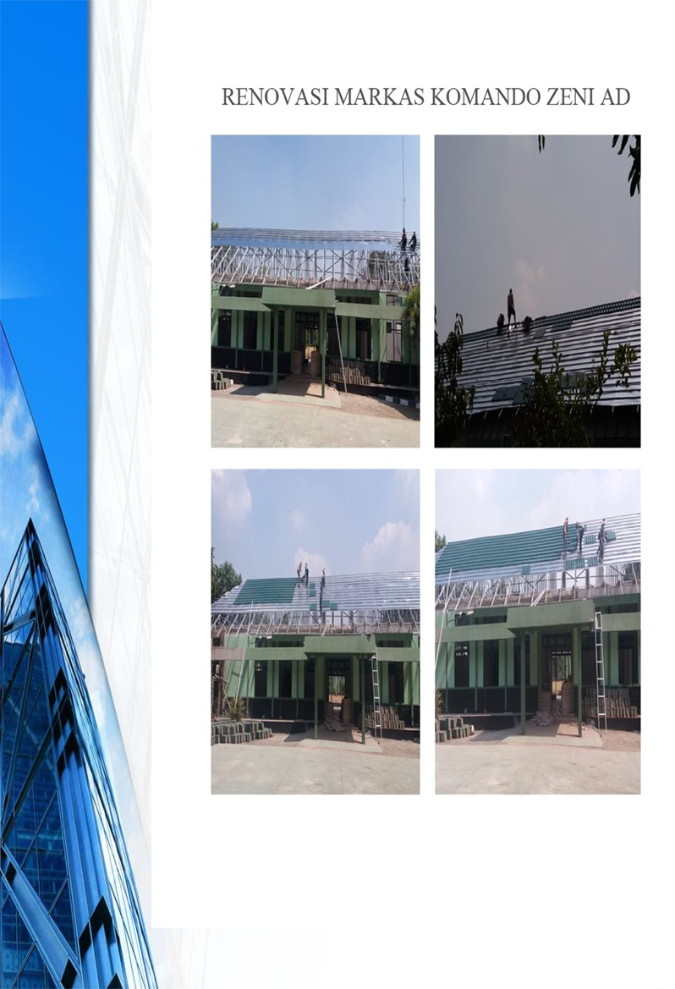

Slide 20
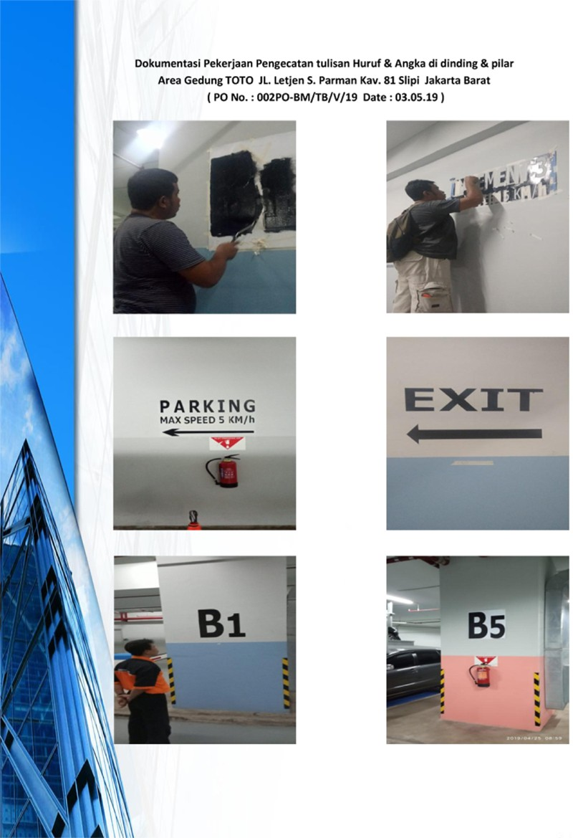

Slide 21


Slide 22


